Slide 1

그리디 알고리즘
작성자 : 조 원 희

Slide 2
목차
그리디 알고리즘이란?
그리디 알고리즘의 문제점
그리디 알고리즘의 문제 풀이

Slide 3

1. 그리디 알고리즘이란?
나중을 생각하지 않고 현재의 상황에서 가장 최선의 선택을 하는 기법.
각 단계에서 선택된 것들이 전체적으로도 최선의 선택이길 바라는 알고리즘
탐욕 알고리즘 또는 욕심쟁이 알고리즘이라고도 불림.

Slide 4
2. 그리디 알고리즘의 문제점
현재 상황에서 최선인 것을 찾아가다보니 그것이 전체적으로 봤을 때는 최적해가 아닐수가 있다.
ex) 숫자 카드가 1초에 하나씩 제공되고 있는 상황에 내가 최대로 얻을 수 있는 카드 숫자의 합은 무엇인가.( 단, 나는 1초에 한번 숫자를 얻을 수 있으며, 숫자를 얻고나면 1초를 쉬어야한다.)
이때 처음 만나는 카드를 얻는다고 그리디 알고리즘을 생각하면, 다음과 같이된다.
1
3
7
3
4
12
3
6
=26
=15

Slide 5
2. 그리디 알고리즘의 문제점
이와 같이 여러 해를 도출할 수 있는 경우에 그리디 알고리즘이 최선의 해를 찾아가는지 반드시 고려해보고 사용해야한다.
만약에 문제에 숫자 카드는 숫자가 높은 순서로 제공된다는 규칙이 추가된다면, 다음과 같이 해당 그리디 알고리즘 방법은 최선의 값을 도출해낸다.
12
7
6
4
3
3
3
1
=24

Slide 6
3. 그리디 알고리즘의 문제 풀이
ATM
https://www.acmicpc.net/problem/11399
택배
https://www.acmicpc.net/problem/8980
큰 수 만들기
https://programmers.co.kr/learn/courses/30/lessons/42883?language=cpp
구명보트
https://programmers.co.kr/learn/courses/30/lessons/42885

Slide 7
3. 그리디 알고리즘의 문제 풀이
문제 풀이
https://github.com/wonny-Jo/algorithm/tree/master/%EC%95%8C%EA%B3%A0%EB%A6%AC%EC%A6%98%20%EC%A0%95%EB%A6%AC/%EA%B7%B8%EB%A6%AC%EB%94%94%20%EC%95%8C%EA%B3%A0%EB%A6%AC%EC%A6%98/%EB%AC%B8%EC%A0%9C%ED%92%80%EC%9D%B4

Slide 8


Slide 9
1. 제목
내용을 여기에 작성해주세요.
나눔 손글씨 펜, 26pt
상세 내용 1
상세 내용 2
상세 내용 3
상세 내용 4

Slide 10

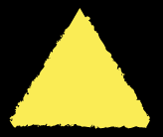
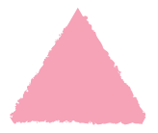









도형 (면)

Slide 11

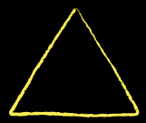
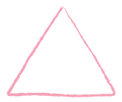


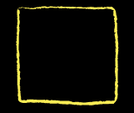



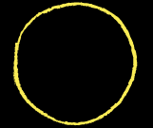
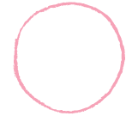

도형 (선)

Slide 13






























사물 일러스트

Slide 14
차트 예시
내용
내용
내용

Slide 15
차트 예시

Slide 16
차트 예시

